Slide 2
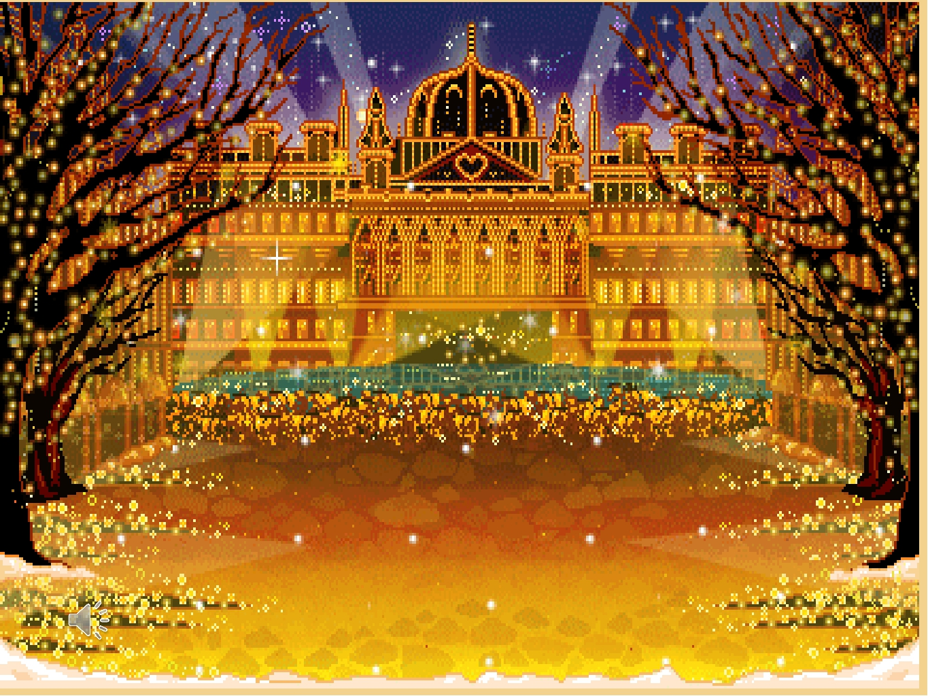
ГОРОД «ДОБРЫЙ»

Slide 5
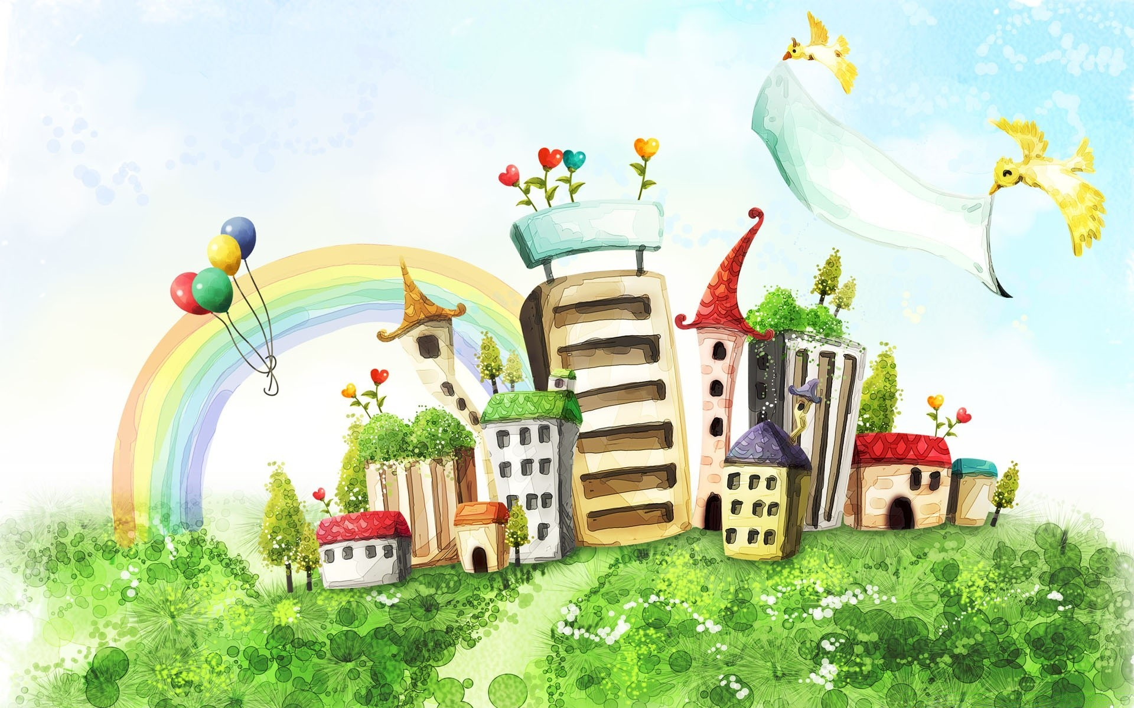
ПЛОЩАДЬ ДОБРА

